Slide 1
А.Байтұрсынов атындағы Қостанай мемлекеттік университеті
Тілдік даярлау орталығының аға оқытушысы гуманитарлық ғылымдарының магистрі:Алтыбаева Ақжан Бақытжанқызы
Қазақ ресми іс қағаздарының даму тарихы

Slide 2
Іс қағаздарының қызметтері
- жеке тұлғалар арасындағы қатынасты реттеуші;
- жеке адам мен қоғам арасындағы қатынасты реттеуші;
- әр түрлі мекеме, ұйымдардың өзара байланысын реттеуші;
- жеке адам мен қоғам өміріне қатысты оқиғаларды айғақтаушы;
- мемлекеттік басқару ісін жүйелеуші;
- мемлекеттік тілдің жүзеге асуының нақты көрсеткіші;
- мекеме мен ұйымның атқарған істерінің көрсеткіші.

Slide 3
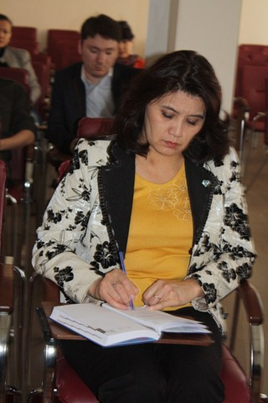

Slide 4
Зерттеу жұмысының мақсаты мен міндеттері:
- іс қағаздар тілінің тарихын қоғам тарихымен байланыста қарау;
- ресми- іс қағаздар тілінің зерттелуін жүйелеу;
- қазақ іс қағаздар тілінің арнасын анықтау;
- ресми- іс қағаздар стилінің өзіндік ерекшеліктерін анықтау;
- әр кезең іс қағаздарына тән өзіндік қолтаңбаларды анықтау;
- іс қағаздар тіліндегі стандарт тілдік бірліктердің сипатын ашу.

Slide 5
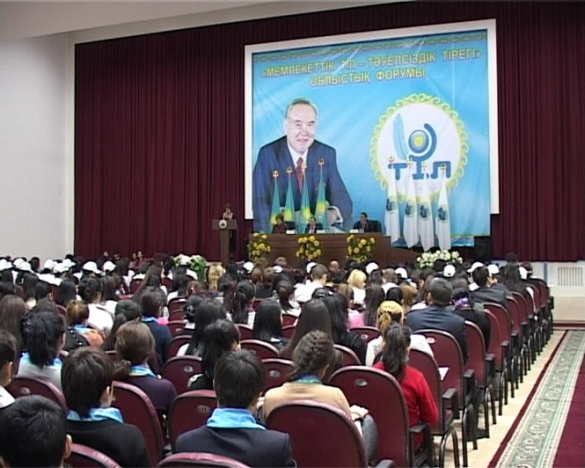
Қазақ ресми іс қағаздар тілінің зерттелуі

Slide 6
Іс қағаздарының сипаттары:
- саяси ( мемлекетішілік, мемлекетаралық, халықаралық қатынастарда);
- әлеуметтік ( қоғамдық-әлеуметтік қатынастарда);
- ұйымдастырушылық ( басқару қызметі жүйесінде);
- құқықтық ( заңдық және жеке тұлғалар арасындағы қатынастарда);
- тарихи ( әр дәуірдің, қоғамдық сатының өзіндік ерекшеліктеріне сай қатынастарда).

Slide 7
Жеке адам өміріне қатысты іс қағаздары
өмірбаян
түйіндеме
жеке іс парағы
визит-кард
арыз
өтініш

Slide 9
ресми қатынастар аясында қызмет ететін стильдің бірі. Ресми құжаттар мен іс қағаздарының стилі деп те аталады. Ресми стильге тілдік тұрғыдан төмендегідей талаптар қойылады:

Slide 10
түйіндеменің дәлдігі немесе бір мағыналылығы;
айқындық немесе жүйелілік;
логикалық, яғни қайшылықтың болмауы, дәлелділігі;
баяндаудың ықшамдылығы, артық сөздің болмауы.

Slide 11
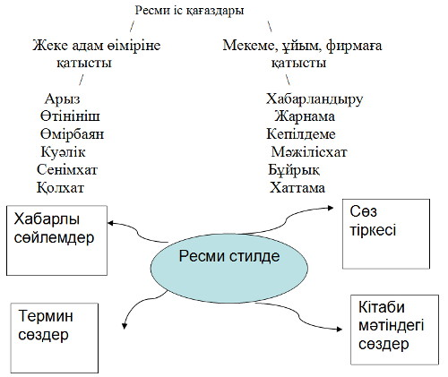

Slide 14
Құжаттау үрдісі элементтері:
құжаттарды дайындау;
құжаттарды жолдау, тіркеу;
сырттан келген құжаттарды қабылдау, тіркеу;
құжаттарды қолдануға дайындау;
құжаттардың жүзеге асырылуын бақылау;
құжаттарды мұрағат қорына дайындау.

Slide 15
Іс қағаздарын зерттейтін ғылым салалары
Іс қағаздарын төмендегідей ғылымдар арнайы зерттейді:
Тілтану (Лингвистика)
Стилистика
Педагогика
Тарих
Мұрағат ісі
Саясаттану

Slide 16
Назарларыңызға рахмет!!!

